Slide 1
JAVASCRIPT语言高级
ECMAScript 6
DAY06

Slide 2
下午 | 16:00 ~ 16:50 | Promise
 | 17:00 ~ 17:30 | 总结和答疑

Slide 3
Promise
什么是Promise
什么是Promise
回调地狱
异步操作
Promise
排队执行
回调函数
回调地狱
用Promise代替回调函数
基本思想
Promise对象
多任务排队执行
Notes:
大家好，我是来自WEB前端180天团的张东。
今天，我和大家分享一下JavaScript语言中的Promise技术

Slide 4
什么是Promise
Notes:
什么是Promise

Slide 5
什么是Promise
现实中: Promise是承诺，指一个人答应另一个人一定会完成所托付之事
程序中也有承诺：程序中，一项任务执行后，也能自动执行预先所托付的后续任务
好的！一定！
度假回国时，
记得给我带礼物！
现实中：
程序中：
度假，回国时
自动执行
带礼物

Slide 6
回调地狱
Notes:
为什么会有Promise技术？
为了解决回调地狱问题。
什么问题如此严重？堪称地狱？

Slide 7
异步操作
什么是异步操作：一项任务，独立于主程序之外，与主程序并行执行，互不干扰
DEMO：WEB前端飞人黄金大奖赛
Notes:
这就要从异步操作说起
什么是异步操作: 一项任务，在主程序之外，与主程序并行执行，互不干扰
就好像，百米赛跑，每个运动员，都有自己的跑道，自己跑自己的，互不影响。
我用程序模拟了异步操作的过程:
比如，我们部门几个老师赛跑:
文华老师，当裁判，模拟主程序
二胖，涛哥，武老师各占一道，各跑各的，互不影响。
效果如下:
再看程序，其实是这样的:
三个模拟跑步的异步操作函数，都不确定何时执行完。
当单击文华老师时，三个函数同时开始执行，互不影响。这就是异步操作的效果。
其实，异步操作，比百米更严格，每个任务之间，都是互相看不见的，毫无关系的。

Slide 8


排队执行
必须等前一项异步操作完成后，下一项任务才能开始
如何调用: 本应等前一项任务执行完，再调用后一项任务
问题：不确定前一项任务何时结束
错误解决:
顺序调用: 因为每项任务都是异步操作，各占一道，互不影响
前一项任务
后一项任务
Notes:
但是，田径比赛中，除了百米外，还有接力比赛！
要求: 前一个选手跑完，后一个选手才能开始！
程序中，也有这种要求，我们称之为排队执行！
排队执行就是:必须等前一项异步操作完成后，下一项任务才能开始
那么，本应等待确认前一项任务执行完，才能调用下一项任务
但是，最大的问题就是，因为异步任务之间，互相是看不见的，所以，不确定前一任务何时调用完？！后一任务就不知道该何时开始执行。
错误的解决: 单纯的顺序调动，无法保证异步操作排队执行。因为各占一道，且互相看不见。

Slide 9


回调函数
一个坏主意，但至少可以达到要求:
Notes:
究竟怎样保证后一个任务必须等待前一个任务执行完，才能调用呢？
于是，二胖因为异于常人的强壮，有把子力气，所以想出一个奇招！
前一个人抱着后一个人跑，前一个人跑完了，把后一个人放下，后一个人再跑！
这种效果就是程序中的回调函数

Slide 10
回调函数（续）
回调函数，是将后一任务，通过函数传参的方式，预先托付给前一个任务函数
只托付，暂不执行
前一项任务执行到结尾，由前一项任务，自动调用预先托付的后一任务，这就是程序中的承诺。
如何使用-DEMO:
定义前后两个任务函数:
调用时:
function 前一任务( 袋鼠妈妈的口袋 ){ 异步操作; 从口袋中掏出后一个任务函数调用() }
function 后一任务(){
… …
}
前一个任务 (
function(){ 后一任务() }
) //将后一项任务预先托付给前一项任务，装起来
Notes:
那么到底什么是回调函数?
回调函数就是:
将后一任务，通过函数传参的方式，预先托付给前一个任务函数
后一任务，在托付给前一项任务时，通常暂不执行
当前一项任务执行到结尾，再由前一项任务，自动调用预先托付的后一任务，这就是程序中的承诺
如何实现:
定义前一任务函数和后一任务函数。其中，前一任务函数额外提供一个参数，准备接收并保存后一任务函数。像袋鼠妈妈的口袋一样。
调用前一任务时，立刻将后一任务的调用语句，装在一个函数中，预先托付给前一任务。
在前一任务内，异步操作执行后，才自动调用参数预先保存的后一任务，执行。

Slide 11
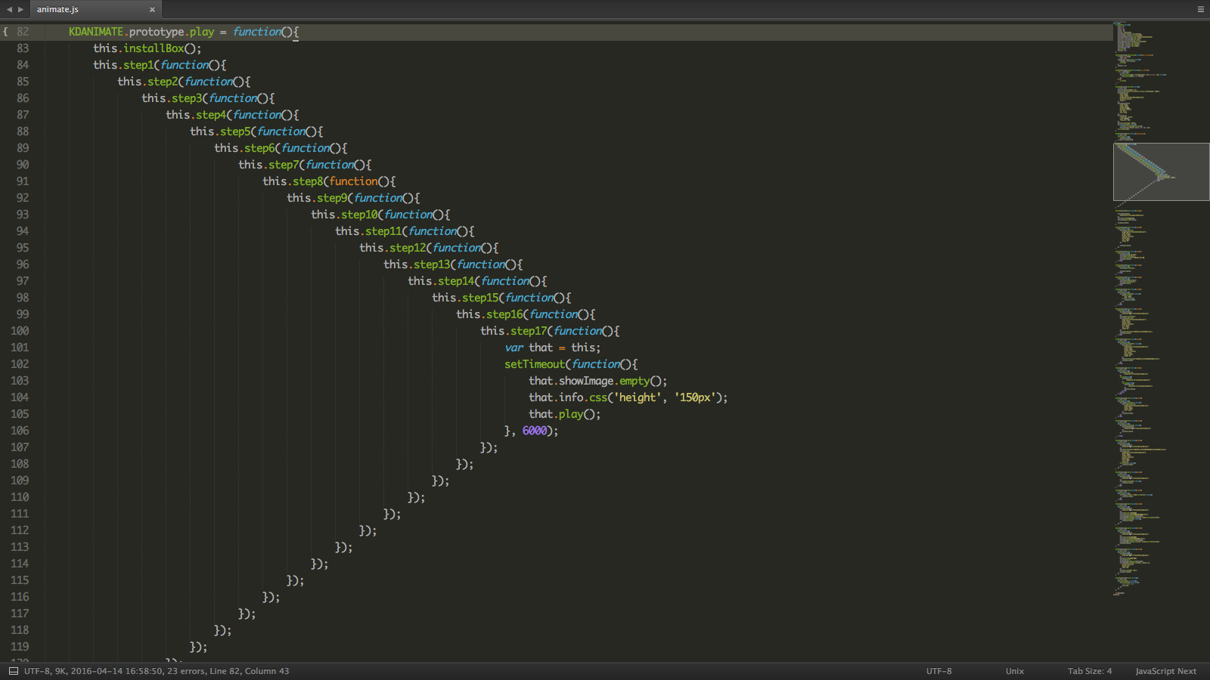


回调地狱
问题: 先后调用的函数，不是按前后顺序书写，而是内外包裹的关系
回调地狱: 因为以嵌套方式，传入回调函数，导致的深层嵌套结构
zlRun(function(){ tgRun(function(){
xwRun(function(){
otherRun(function(){
… …
})
})
})
})
Notes:
这样做，虽然效果实现，但是，如果是4x100米接力，需要的人多了？画面就太美了！激情四射！
而代码也会有很严重的问题: 嵌套很深！不便于维护
点
点
将这种代码竖过来看，就像地狱一样！
故，这种很深的回调函数嵌套，就称为回调地狱
根本原因，是写法上，通过上一任务的参数，过早托付后一任务，导致嵌套。

Slide 12
用promise代替回调函数
Notes:
如何避免回调地狱?
新版本JavaScript语言中，只要必须等待前一异步任务执行完，才能执行后一任务时，都用Promise技术实现

Slide 13


基本思想
既然排队执行，就不应该通过嵌套的方式传入后一项任务函数
如何排队: 从游戏”水管工”中得到的启发:
前一节管道顺序连接下一节管道
前一节管道后，设置一个阀门，可以控制是否进入下一节管道执行
Promise对象
Promise对象
前一任务
阀门
后一任务
阀门
Notes:
基本思想:不要通过参数传递和嵌套的方式，将后一任务提前投入前一任务怀中。
从游戏”水管工”中得到的启发:
前一节管道顺序连接下一节管道，而不是像回调函数一样抱在怀中形成嵌套
前一节管道后，设置一个阀门，可以控制是否进入下一节管道执行
执行时，当前一节管道执行完，就打开阀门，执行下一节管道
点
其实，图中，包含一项异步任务和一个开关的小盒子，就是今天的终极解决方案Promise对象

Slide 14
Promise对象
Promise对象是封装前一个异步任务和一个开关的对象
如何创建Promise对象: 2步 (DEMO)
1. 定义前一任务函数，但不立刻执行，而是返回一个新创建的promise对象
2. promise对象封装一个任务函数，任务函数通过参数，获得promise对象中的开关函数，并决定何时打开开关
function 前一任务函数(){ return new Promise(function(open){ 前一异步任务过程内部:
… … //异步操作后 open() //打开开关 }) }
Promise对象
前一任务
open
Notes:
什么是Promise对象: Promise对象是封装前一个异步任务和一个开关的对象
使用Promise技术，必须先创建Promise对象
如何创建: 2步，看图
定义前一任务函数，但不立刻执行，而是返回一个新创建的promise对象
promise对象封装一个任务函数，任务函数通过参数，获得promise对象中的开关函数，并决定何时打开开关

Slide 15
Promise对象（续）
如何使用Promise对象:2步 (DEMO)
调动前一任务函数，获得前一任务的promise对象
调用promise对象的.then方法，将后一任务函数连接到当前promise对象的开关函数上
执行过程:
var 前一任务的Promise=前一任务();
、
前一任务的Promise.then(后一任务);
前一异步任务过程内部:
… … //异步操作后 open() //打开开关
Promise对象
前一任务
阀门
.then(后一任务)
Notes:
如何使用Promise对象: 2步，看图
第一步: 调动前一任务函数，获得保存前一任务和开关的promise对象
第二步: 调用promise对象的.then方法，将后一任务函数连接到当前promise对象的开关函数上
强调: 当前一任务执行完，会自动调用开关方法，打开开关，继续执行后续管道任务
其实，Promise对象一创建，其中的前一任务就已经开始异步执行了。无需我们再手动调用。
Promise对象是一边执行，一边拼接后续的管道

Slide 16
多任务排队执行
只要要求排队执行的多个异步任务，每个任务都能返回一个Promise对象，就可实现排队执行:
DEMO
Promise对象
Promise对象
Promise对象
二胖跑
涛哥跑
武老师跑
阀门
.then(武老师跑)
阀门
阀门
.then(涛哥跑)
Notes:
最后,只要。。。

Slide 17
总结和答疑

